Slide 1
Linguagem C

Slide 2
Objetivos
Conhecer a linguagem C para criação de algoritmos;
Reconhecer os tipos de dados e declarar os identificadores;
Utilizar comandos de entrada e saída.

Slide 3
C++
O ambiente C++ integra os recursos de um compilador com um editor de textos, que será selecionado através de opções no menu.
O C++ possui um menu de comandos com algumas opções que possibilitam executar diversas tarefas operacionais.

Slide 4
Etapas para a programação no C++
As três etapas de desenvolvimento da linguagem C:
Criação do programa fonte (digitação do texto)
Salvar o arquivo
Compilação desse programa, para a sua tradução para código executável (Compile)
Execução do código produzido (Run)

Slide 5
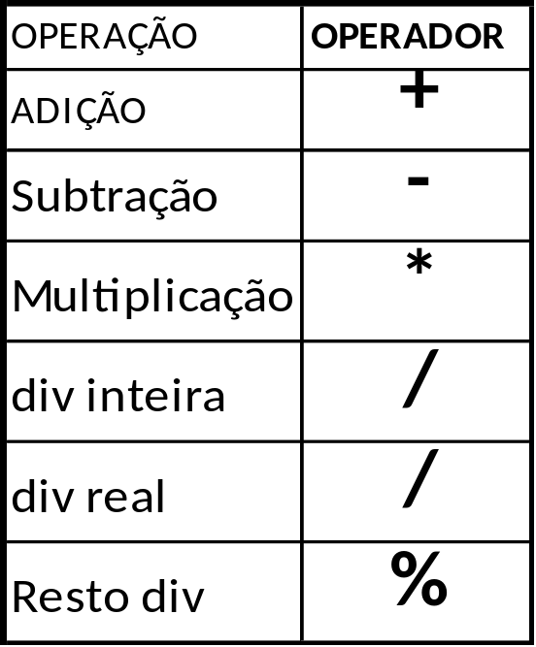
Linguagem C
Operadores Aritméticos

Slide 6
Linguagem C
Exponenciação
pow (base, expoente)
Ex. 3² = pow (3,2)
Radiciação
sqrt(variavel)
Ex. sqrt (b)
sqrt (25)

Slide 7
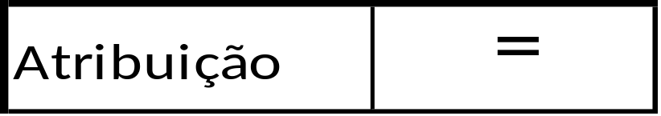
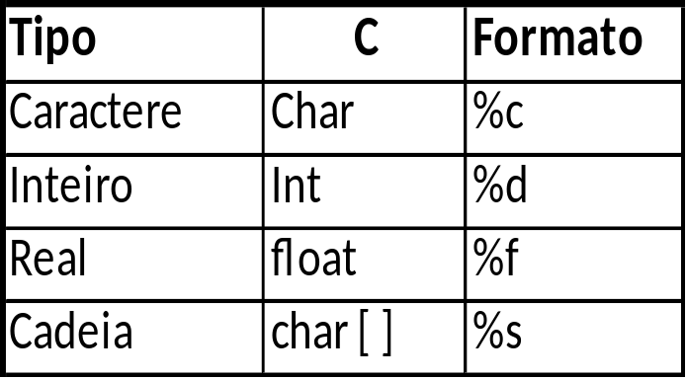
Linguagem C
Operador de Atribuição
Tipos de dados

Slide 8
Linguagem C
Comando de entrada
Scanf (<formato>, &<variavel>)
Obs : & é o operador de endereçamento
Ex: Scanf (“%c %d %f”, &x,&y,&z)
Este comando lê 3 dados digitados pelo usuário, e os armazena nesta mesma ordem, nos endereços de memória em que foram criadas as variáveis x,y,z.

Slide 9
Linguagem C
Comando de saída
printf (<formato>, <variavel>)
Ex: printf(“\n O valor total é : %f”, res)
Exemplo de declaração de variáveis
Char X;
Int Y;
Float Z;

Slide 10

Caracteres de controle Barra Invertida
Código | Significado
\b | Retrocesso
\f | Alimentação de formulário
\n | Nova linha
\r | Retorno de carro
\t | Tabulação horizontal
\" | Aspas
\' | Apóstrofo
\0 | Nulo
\\ | Barra invertida
\v | Tabulação vertical
\a | Sinal sonoro
\N | Constante octal ( onde N é uma constante octal)
\xN | Constante hexadecimal ( onde N é uma constante hexadecimal)

Slide 11
Linguagem C
Operadores Operadores
Lógicos Relacionais
﻿relacionais lógicos
> maior que && and
>= maior ou igual || ou
< menor ! not
<= menor ou igual
== igual
!= não igual

Slide 12
Exemplo 1
#include <stdio.h>
#include <stdlib.h>
int main(int argc, char *argv[])
{
float soma;
float num1,num2;
printf("\n Digite o 1o. numero : ");
scanf("%f", &num1);
system ("CLS");
printf("\n Digite o 2o. numero : ");
scanf("%f",&num2);
soma = num1 + num2;
printf("\nA soma e : %f \n", soma);
system("PAUSE");
return 0;
}

Slide 13
Bom trabalho!

